Slide 1
ЗВІТ З МІЖНАРОДНОЇ ДІЯЛЬНОСТІ ФАКУЛЬТЕТУ СОЦІАЛЬНОЇ ТА ПСИХОЛОГІЧНОЇ ОСВІТИ ЗА 2017 РІК

Slide 2
Мережа університетів-партнерів та асоціацій, до яких входить факультет

Slide 3
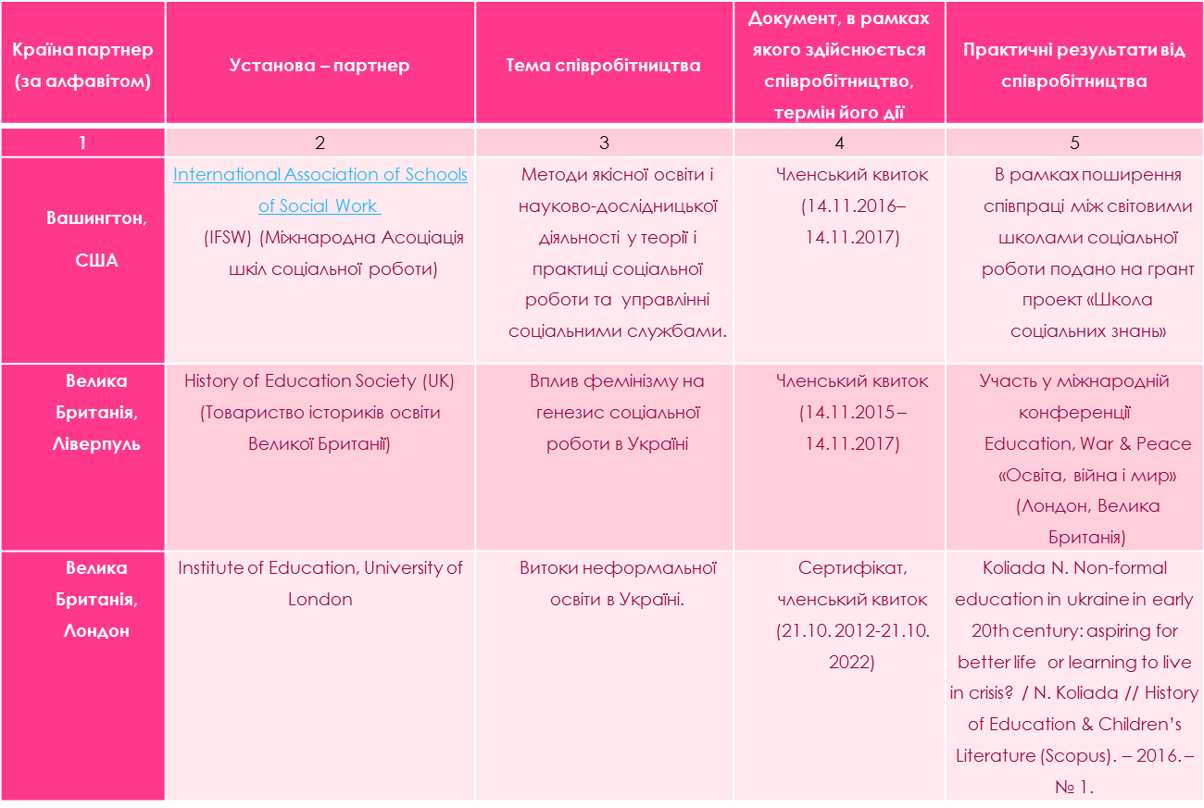

Slide 4
Велика Британія, Англія | Парламентський Архів, м. Лондон, Англія (Parliamentary Archives Houses, London, England); Архів Лондонського університету (University of London Archives); Архів школи «Ітон» (The Eton School Archives); Національний архів Великобританії, Кью (The National Archives, Kew); Архів школи «Рагбі» (The Rugby school Archives); Архів школи «Чартерхауз» (The Charterhouse School Archives); Архів Музею імперіалістичних воїн в м. Лондоні (The Museum Archive. Imperial War Museums) | Організаційно-педагогічні засади функціонування елітних шкіл у Великій Британії (XIX - перша половина XX ст.) | Доступ до електронного читацького квитка (15.01. 2015-15.01.2017) | Koliada T. Non-formal education in Ukraine before World War I: Aspiring for Better Life or Learning to Livein Grisis? / Zabolotna O., Koliada T. // Education, War&Pease. Abstracts.(Scopus). 2016. – № 1.

Slide 5
Росія | Самарський державний соціально-педагогічний університет | Організація та проведення ІХ Міжнародної наукової конференції «Артемовские чтения: «Продуктивное обучение: опыт и перспективы»» (м. Самара, 9–11 лютого 2017 р.) | Угода про творчу співпрацю від 20.06.2013 р. | Видано збірник матеріалів ІХ Міжнародної наукової конференції «Артемовские чтения: «Продуктивное обучение: опыт и перспективы»»
Росія | Самарський державний соціально-педагогічний університет | Організація та проведення ІІІ Міжнародної наукової конференції «Детство как антропологический, культурологический, психолого-педагогический феномен» (м. Самара, 24–25 березня 2017 р.) | Угода про творчу співпрацю від 20.06.2013 р. | Видано збірник матеріалів ІІІ Міжнародної наукової конференції «Детство как антропологический, культурологический, психолого-педагогический феномен»

Slide 6
Білорусія | Гродненський обласний інститут розвитку освіти | Організація та проведення Міжнародної наукової конференції «Современное образования: теория, методология, практика» (м. Гродно, 09–10 листопада 2017 р.) | Угода про міжнародне співробітництво і мережеву взаємодію в галузі освіти і науки від 10.11.2017 р. | Буде видано збірник матеріалів Міжнародної наукової конференції «Современное образования: теория, методология, практика» (січень 2018 р.)
Білорусія | Брестський університет імені О. С. Пушкіна | Організація та проведення Міжнародної науково-практичної конференції «Сравнительная педагогика в условиях международного сотрудничества и европейской интеграции» (м. Брест, 10 листопада 2017 р.) | Угода про співробітництво від 18.10.2007 – 18.10.2017 рр. | Буде видано збірник матеріалів Міжнародної науково-практичної конференції «Сравнительная педагогика в условиях международного сотрудничества и европейской интеграции» (січень 2018 р.)

Slide 7
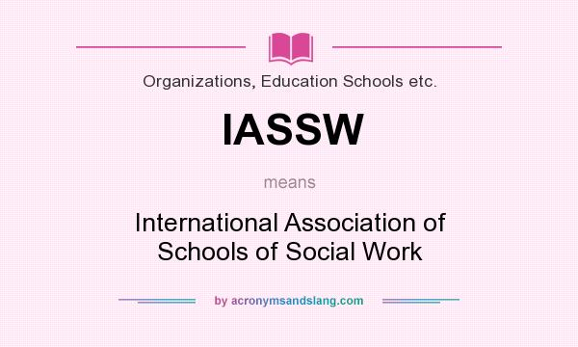
Викладачі кафедри соціальної педагогіки та соціальної роботи є: 1) Членами Міжнародної Асоціації шкіл соціальної роботи (IFSW) International Association of Schools of Social Work (Австралія, Мельбурн) та членами Товариства істориків освіти Великої Британії History of Education Society (UK) (Велика Британія, Ліверпуль).

Slide 8
Доктор педагогічних наук, професор, завідувач кафедри соціальної педагогіки та соціальної роботи Коляда Н.М. є членом редколегії журналу «Social Work and Education» – міжнародного рецензованого журналу відкритого доступу.

Slide 9
Наукові стажування на за звітний період пройшли:
Кобець О.В. д. псих. н., професор кафедри психології в березні 2017 р. науково-педагогічне стажування в університеті Данубіус (м. Сладковічево, Словацька республіка).
Міщенко М.С. к. псих. н. – пройшла науково-педагогічне стажування «Освіта в сучасному університеті – проектний підхід до організації роботи в галузі політології, соціології, філософії, психології, історії згідно з положеннями Європейських кваліфікаційних рамок (досвід Університету Данубіус)» (м. Сладковічево, Словацька Республіка) Термін: 22-24 березня 2017 р.
Шеленкова Н.Л. к. псих. н. – пройшла науково-педагогічне стажування. Інноваційні освітні технології: досвід Європейського Союзу та його впровадження в процес підготовки політологів, соціологів, філософів, психологів, істориків. Термін: 26-28 грудня 2016 р.

Slide 10
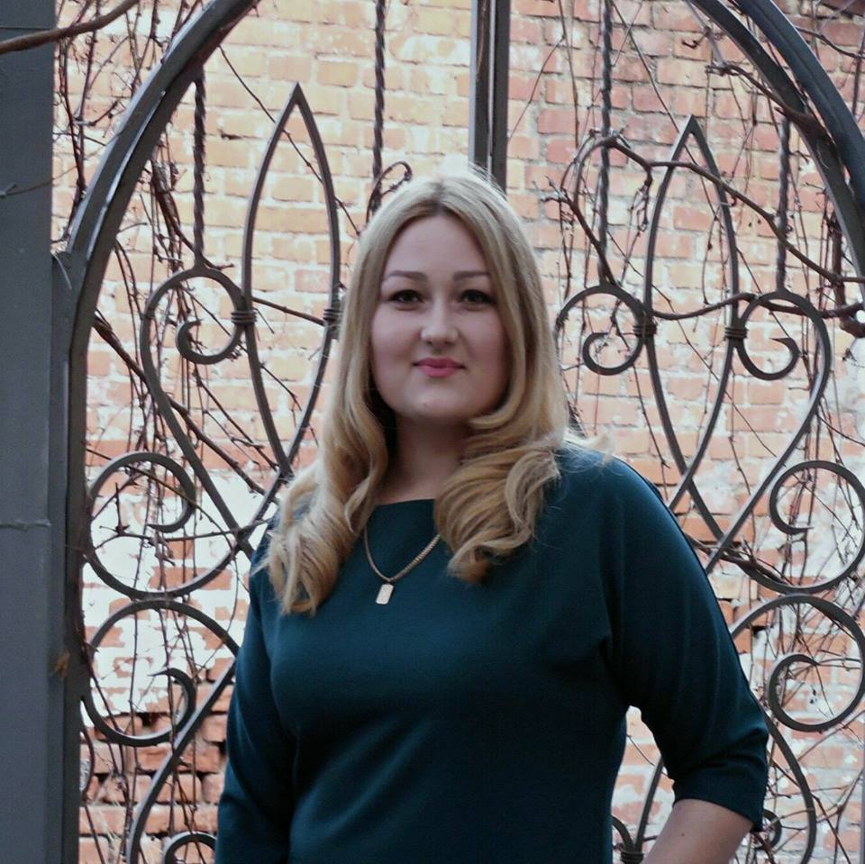
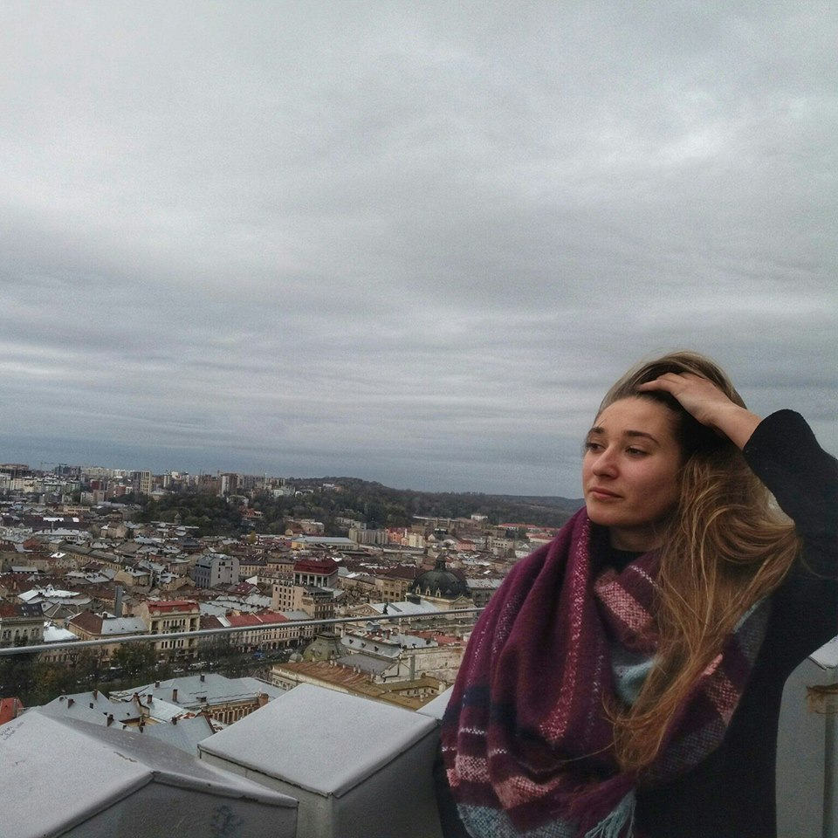
Ковальчук Юлія Валентинівна студентка І курсу, 17 групи навчається за програмою подвійного диплому у Prešovská univerzita v Prešove (Пряшівському університеті, м. Пряшів, Словацька Республіка);
Шахрай Вікторія Євгеніївна студентка І курсу, 17 групи навчається за програмою подвійного диплому у Prešovská univerzita v Prešove (Пряшівському університеті, м. Пряшів, Словацька Республіка).

Slide 11
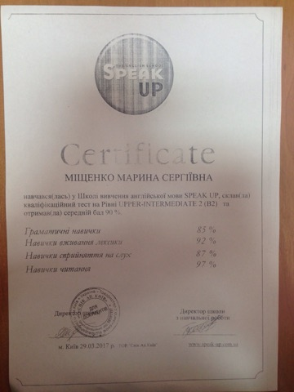
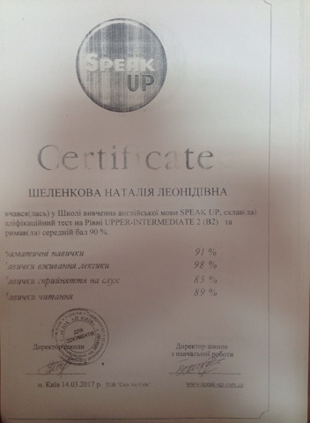

Slide 12
Участь у закордонних конференціях, міжнародних фестивалях, конкурсах, змаганнях, виставках у галузі науки, освіти, технологій.
Викладачі факультету брали участь у:
ІХ Міжнародній науковій конференції «Артемовские чтения: «Продуктивное обучение: опыт и перспективы»» (9–11 лютого 2017 р., м. Самара, Росія).
ІІІ Міжнародній науковій конференції «Детство как антропологический, культурологический, психолого-педагогический феномен» (24–25 березня 2017 р., м. Самара, Росія).
Міжнародній науково-практичній конференції «Современное образования: теория, методология, практика», (м. Гродно, 09–10 листопада 2017 р.) (Республіка Білорусь).
Міжнародній науково-практичній конференції «Сравнительная педагогика в условиях международного сотрудничества и европейской интеграции» (м. Брест, 10 листопада 2017 р.) (Республіка Білорусь).
V Міжнародній заочній науково-практичній конференції «Актуальные проблемы технологического образования: школа, колледж, вуз» (м. Мозирь, 3 листопада 2017 р.) (Республіка Білорусь).
XIІІ Міжнародній науково-практичній конференції «Бьдещите изследования – 2017» (15–22 лютого 2017 р.) (Болгарія).

